Slide 1
MANSIÓN WINCHESTER
SAN JOSÉ · CALIFORNIA · EEUU

Slide 2
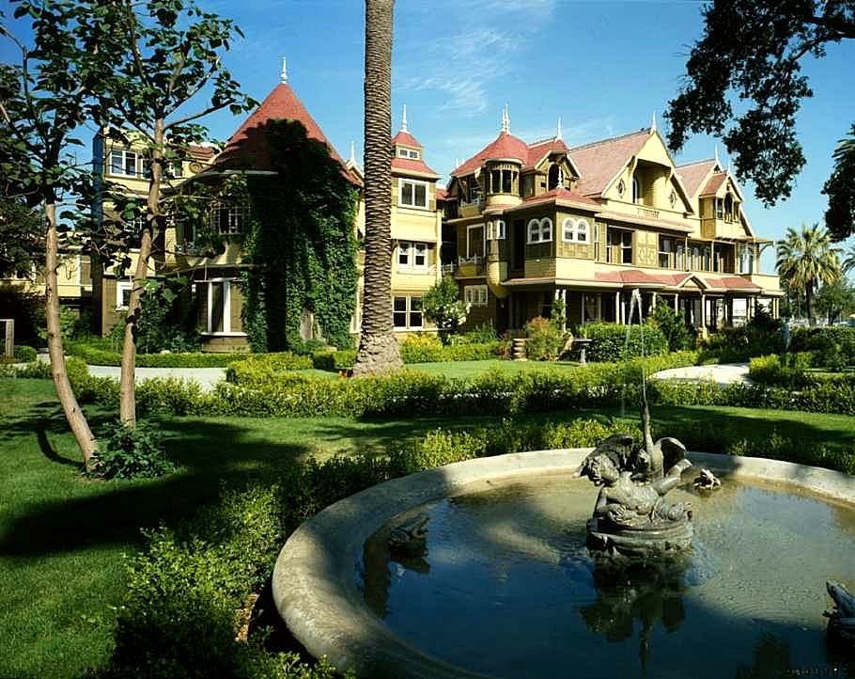

Slide 3
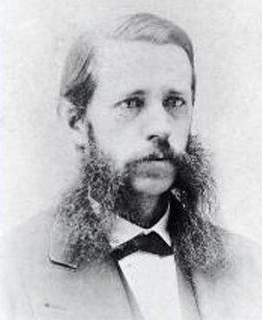
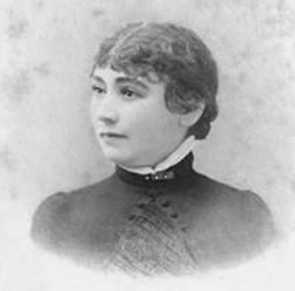
Matrimonio Winchester
La casa Winchester es una mansión ubicada en San José, California, Estados Unidos, fue la residencia de Sarah Winchester, una persona callada e inteligente. Sarah fue una arquitecta autodidacta y viuda del magnate inventor del rifle de repetición William Wirt Winchester hasta 1906. Hoy la mansión es usada como un museo, atractivo turístico, nombrada La Mansión Misteriosa de Winchester (Winchester Mystery Houseg).

Slide 4
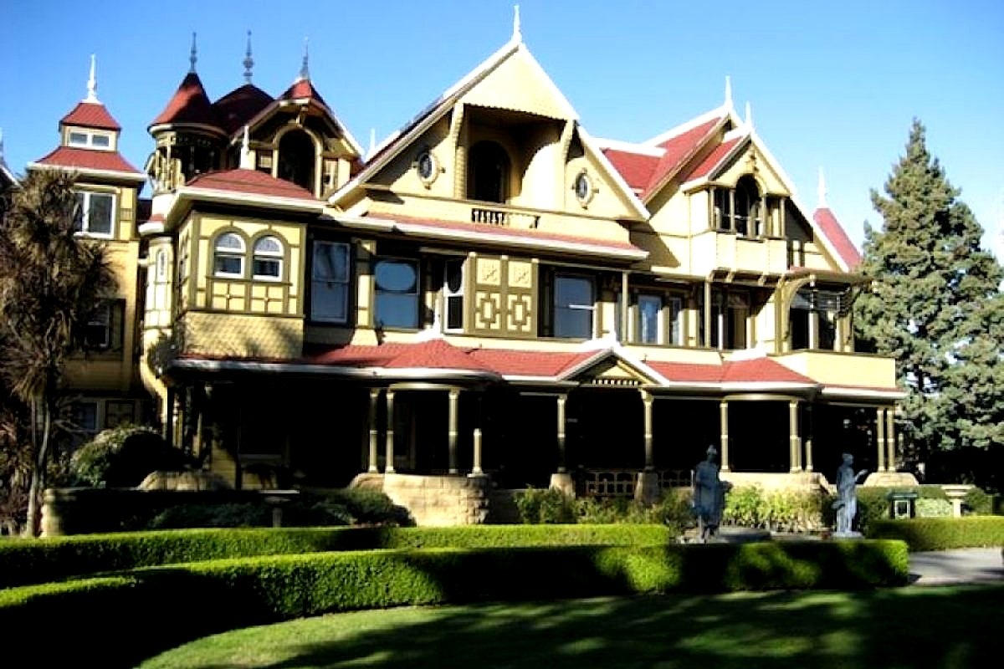

Slide 5
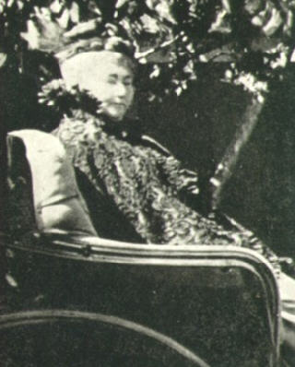
Sarah Lockwood Winchester (de soltera Pardee) fue una heredera estadounidense que acumuló una gran riqueza después de la muerte de su marido, William Wirt Winchester. La herencia incluyó 20 millones de dólares de aquel tiempo, así como una participación del 51% en Winchester Repeating Arms Company, lo que la convirtió en una de las mujeres más ricas del mundo en ese momento. Ella utilizó su gran fortuna para la construcción de la mansión Winchester. Inicialmente era una pequeña construcción de 8 habitaciones que fue creciendo hasta llegar a los siete pisos. Durante el terremoto de San Francisco de 1906 los tres pisos superiores colapsaron.
Sarah Lockwood Winchester

Slide 6
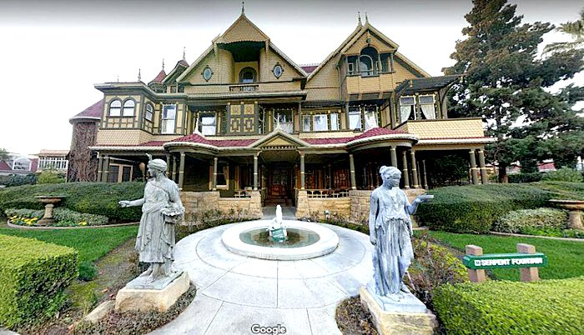
Esta mansión tiene una superficie de 24.000 m². Consta de 560 cuartos, incluyendo 40 habitaciones, 467 puertas, 6 cocinas, 52 tragaluces y 2 salones de baile, uno de ellos sin acabar. También incluía 47 hogueras, 17 chimeneas y restos de otras 2, más de 10.000 paneles de cristal, 2 sótanos, 3 ascensores y lámparas de gas que se encendían con un botón. Contaba con solo una ducha y dos espejos en toda la casa.

Slide 7
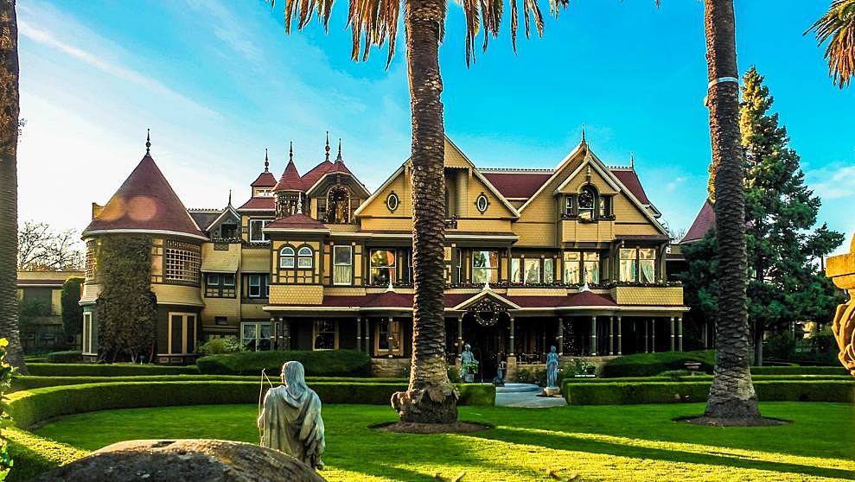
La estructura de la casa era bastante atípica, ya que en ella se pueden encontrar escaleras que no llevan a ninguna parte, puertas pequeñas y puertas grandes que al ser abiertas llevan a paredes o al vacío, ventanas dentro de la misma casa. Muchas de estos elementos se justifican por la destrucción causada en 1906 por el terremoto de San Francisco.

Slide 8
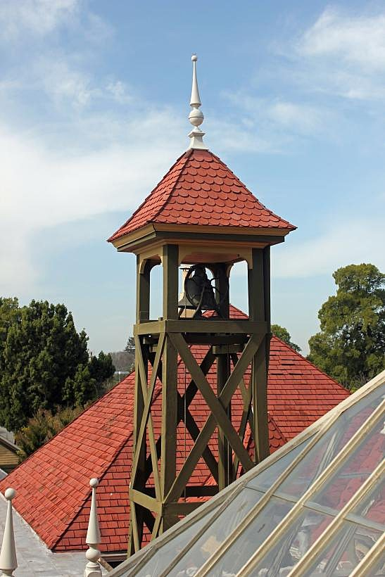
Sarah Winchester decoró profusamente la casa. Muchas de las vidrieras fueron creadas por Tiffany Company. Algunos fueron diseñados específicamente para ella, y otros por ella, incluida una ventana de “araña”! que presentaba su diseño favorito. Tiffany diseñó una segunda ventana él mismo, de modo que cuando la luz del sol incide sobre los cristales prismáticos, un arco iris se proyecte a través de la habitación. La ventana posteriormente fue cubierta por un muro que impidió el paso de la luz.

Slide 9
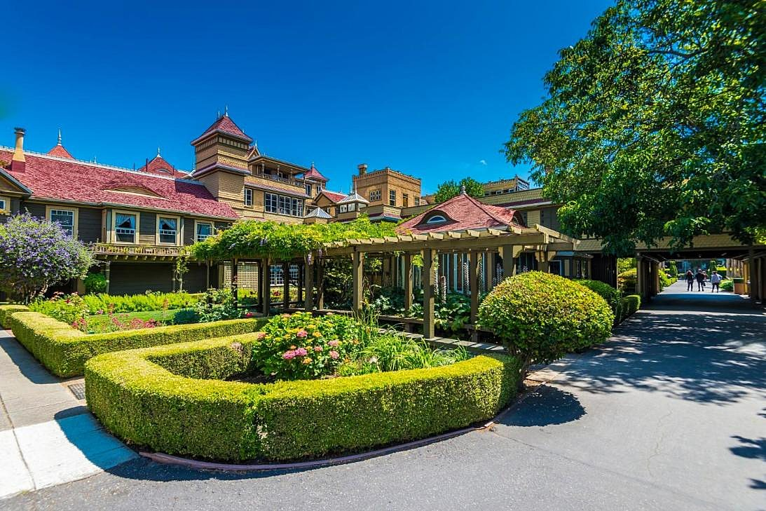

Slide 10
LA LEYENDA
Según la cultura popular la casa estuvo en constante construcción durante 38 años, hasta que Sarah Winchester falleció, lo cual no es cierto como lo demuestra Mary Jo Ignoffo, biógrafa de la propietaria. Las leyendas populares, que comenzaron durante su vida, sostenían que estaba convencida de que estaba maldita, y que la única forma de aliviarla era construir su hogar en California.
Según fuentes, en una ocasión visitó a una médium en Boston, quien le dijo que la casa estaba maldita por todos aquellos que murieron por las armas Winchester. Asimismo, le dijo que, para que los espíritus la dejaran en paz, debía construir una casa sin jamás terminarla, así los espíritus no podrían hallar una morada donde vivir. Se dice que había pasillos secretos desde los que Sarah Winchester vigilaba las interminables obras de la casa.

Slide 11
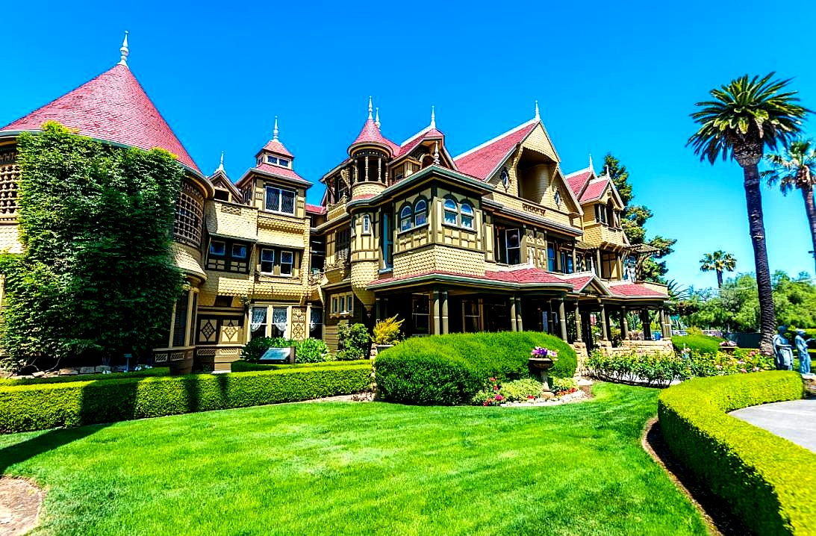

Slide 12
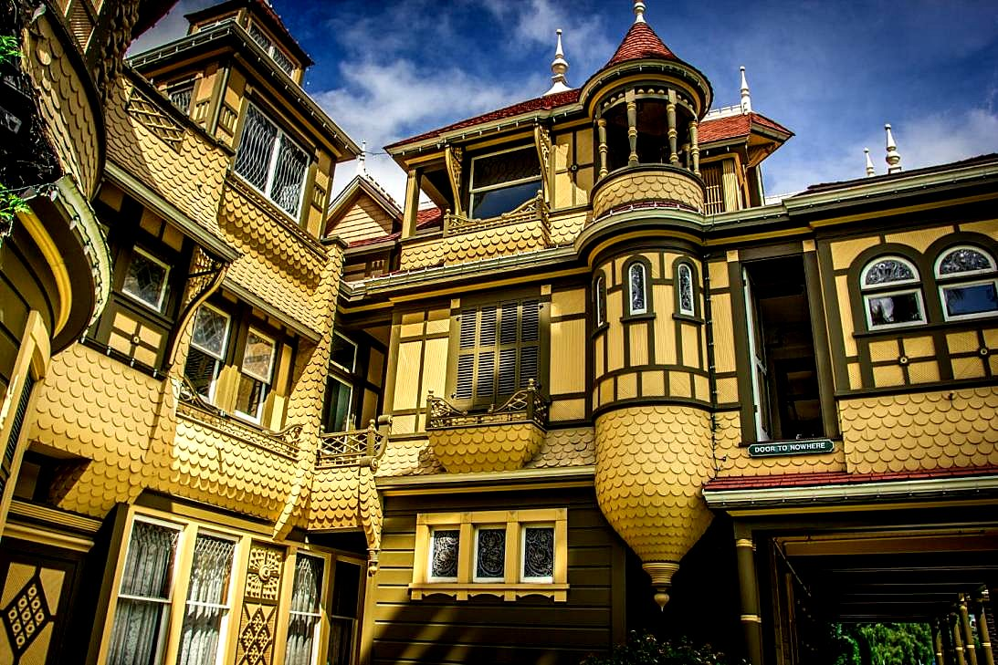

Slide 13
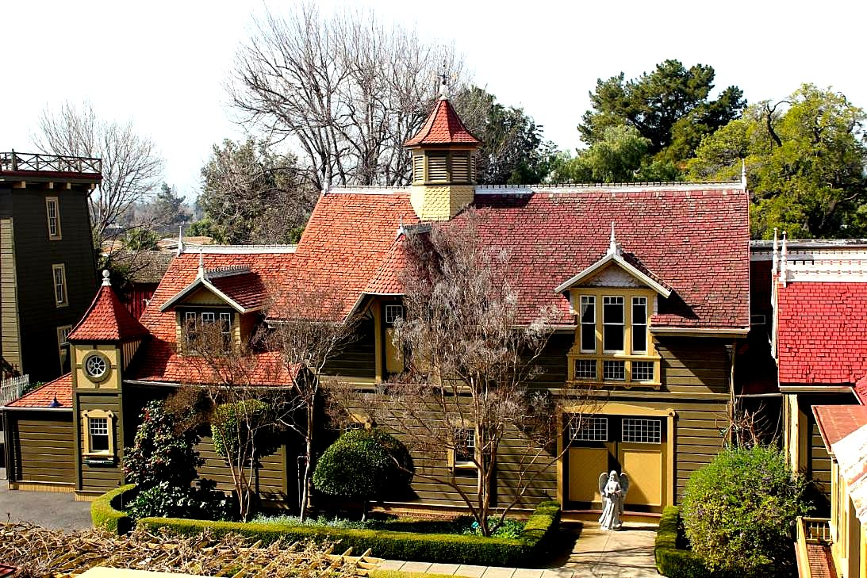

Slide 14
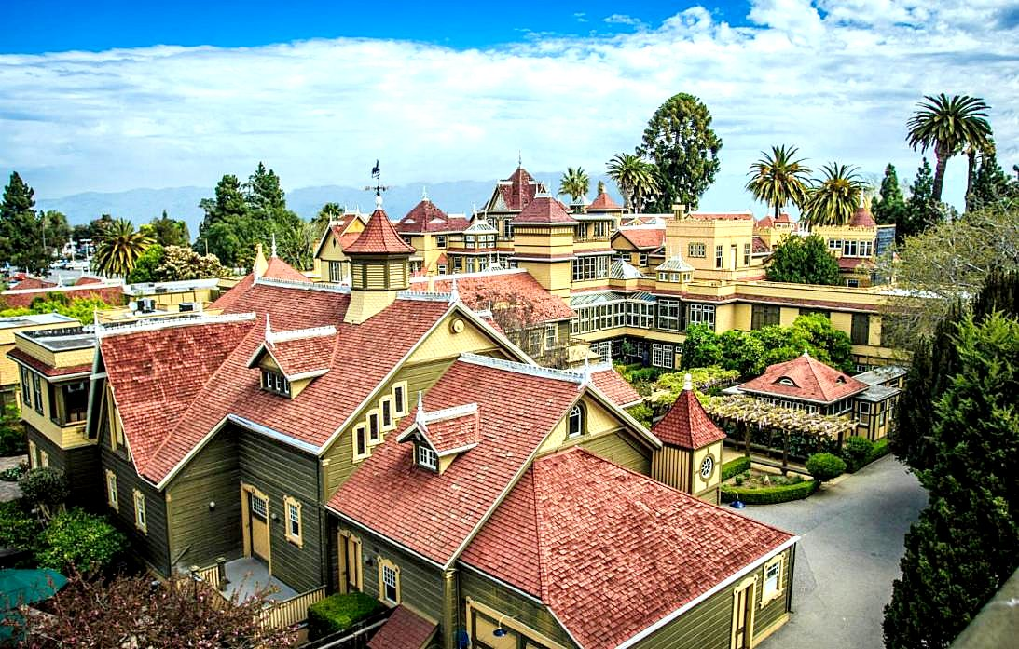

Slide 15
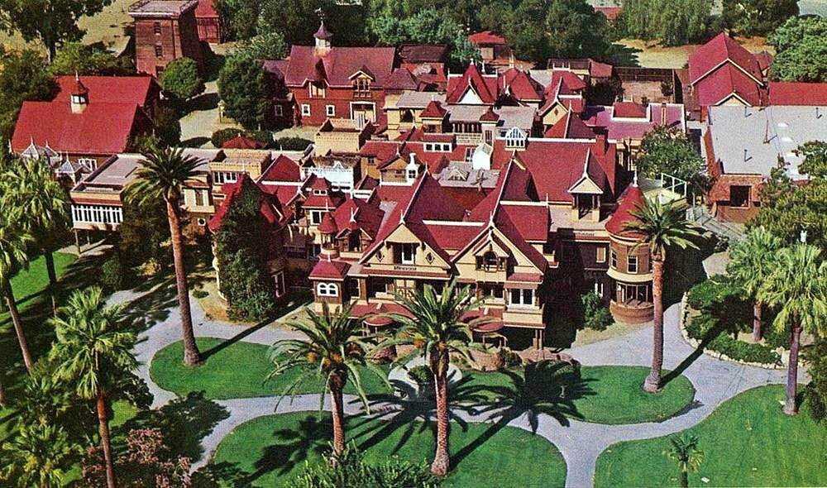

Slide 16
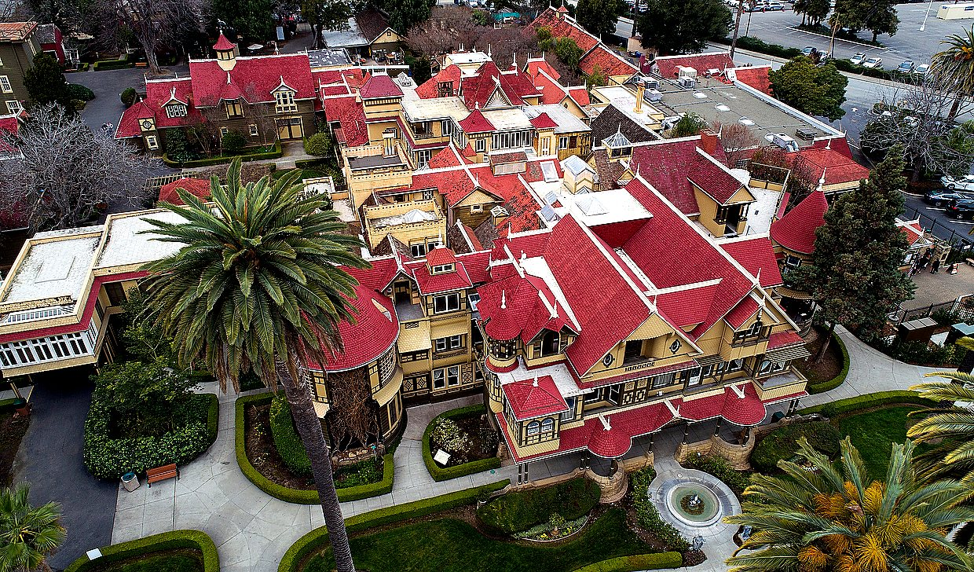

Slide 17
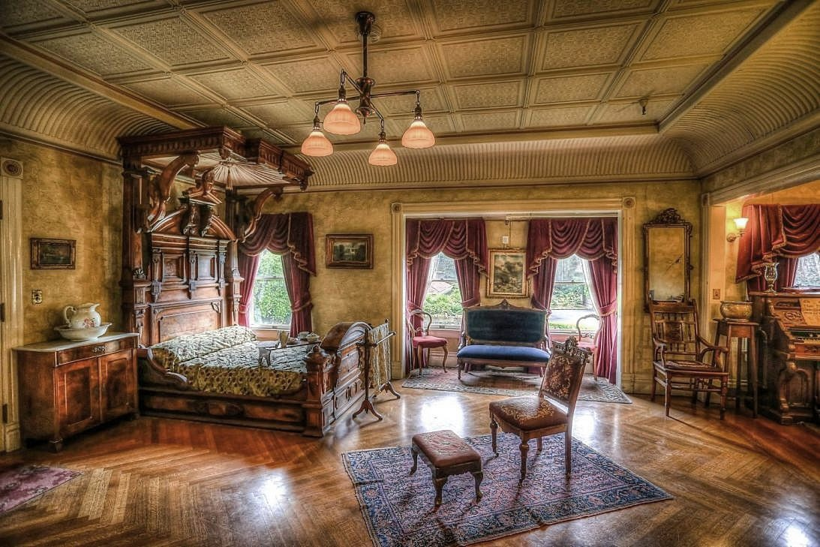

Slide 18
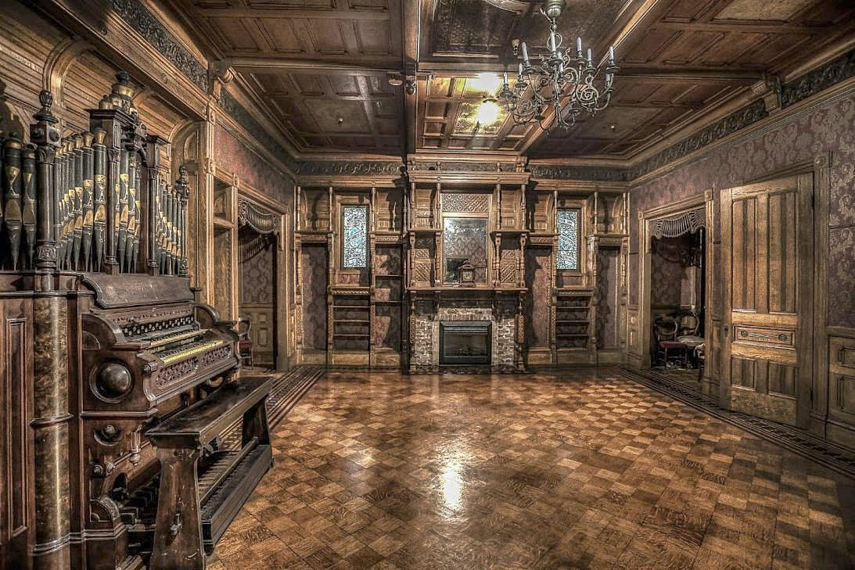

Slide 19
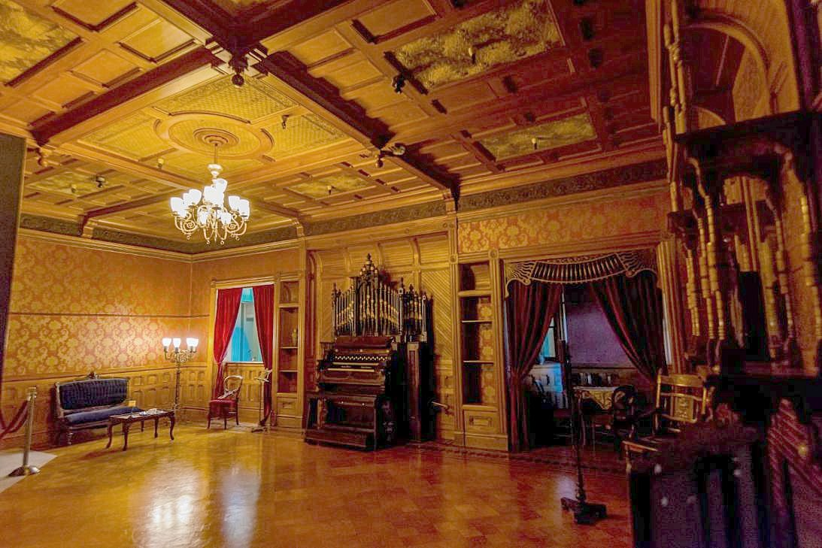

Slide 20
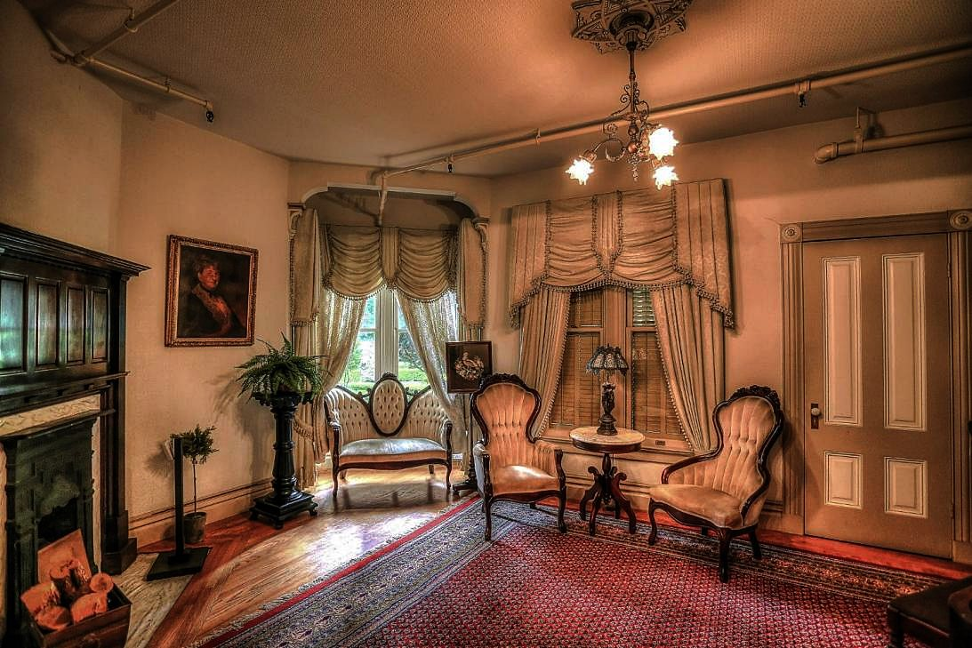

Slide 21
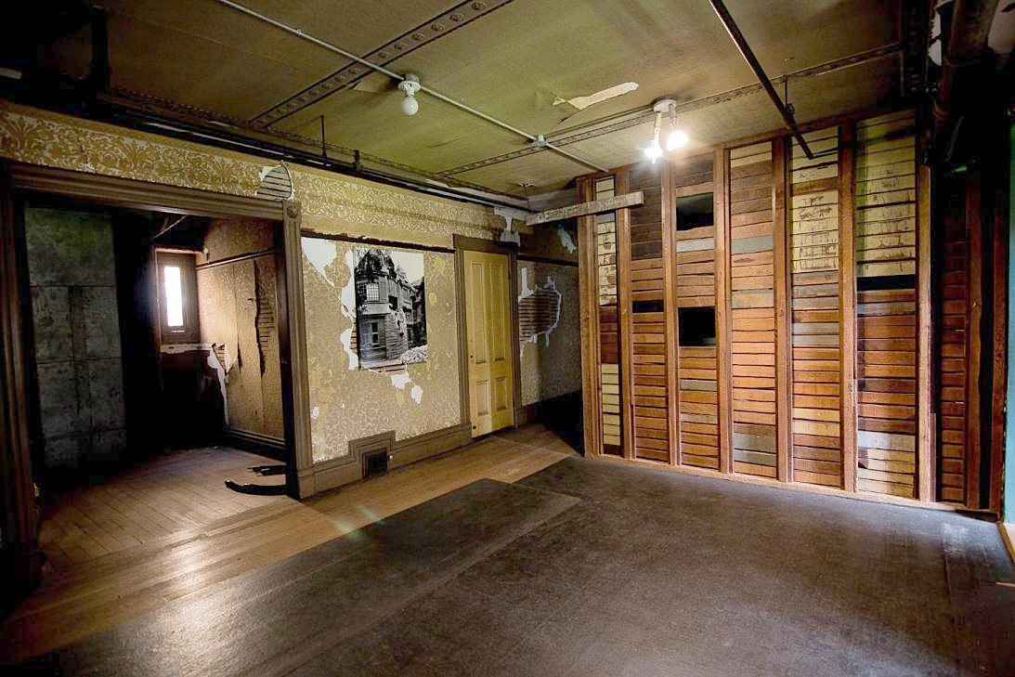

Slide 22
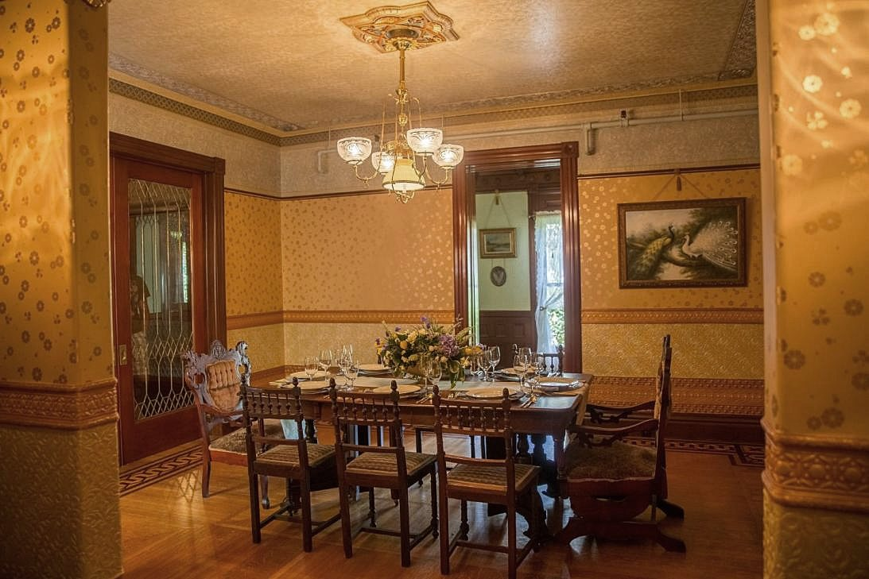

Slide 23
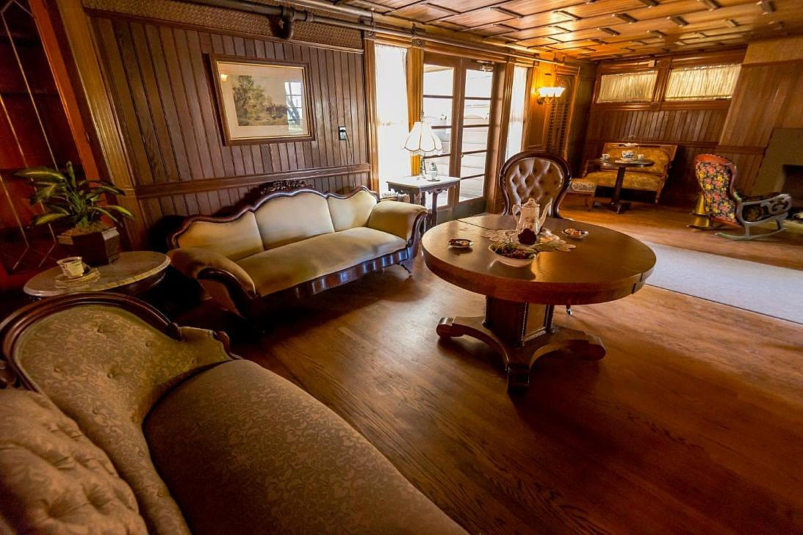

Slide 24
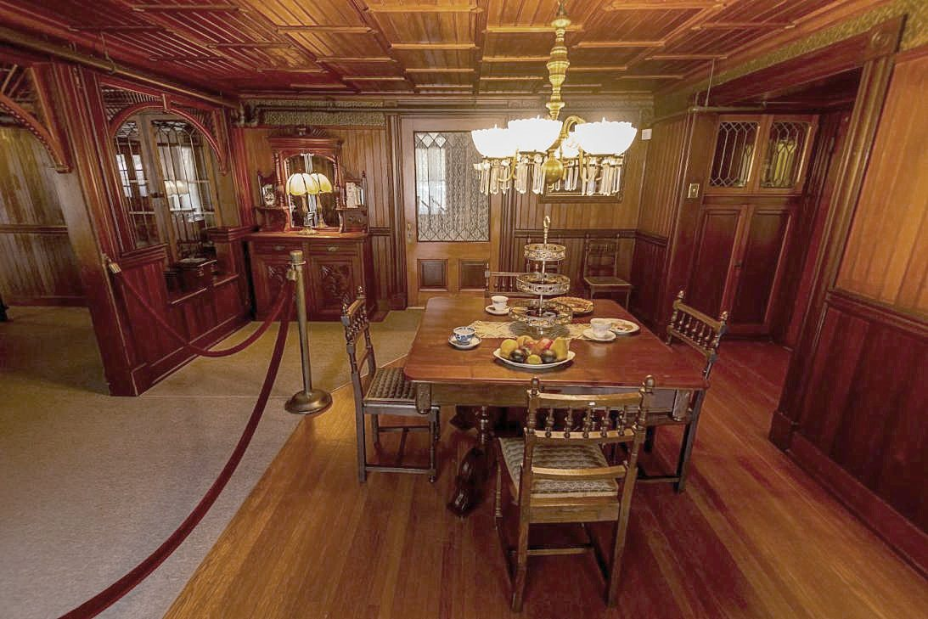

Slide 25
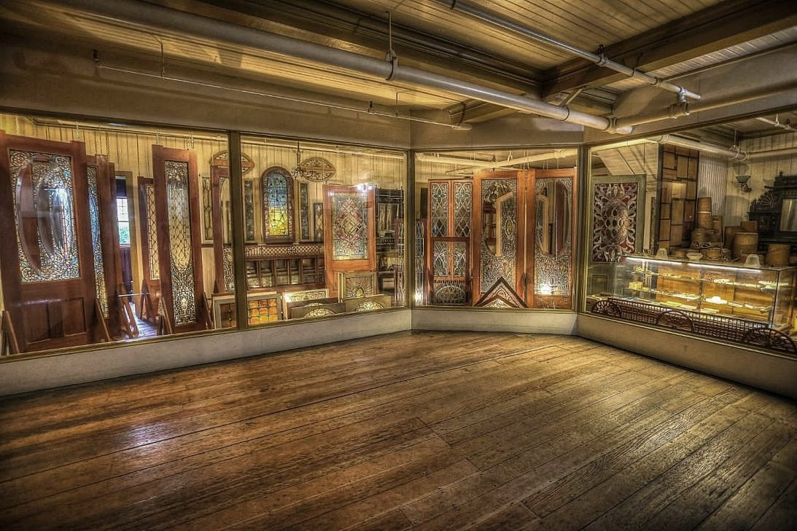

Slide 26
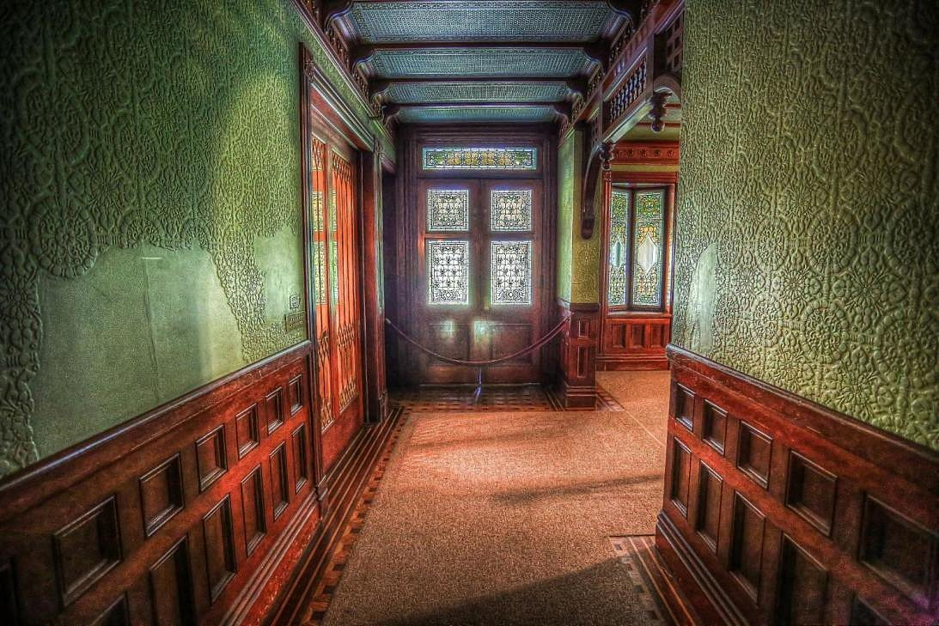

Slide 27
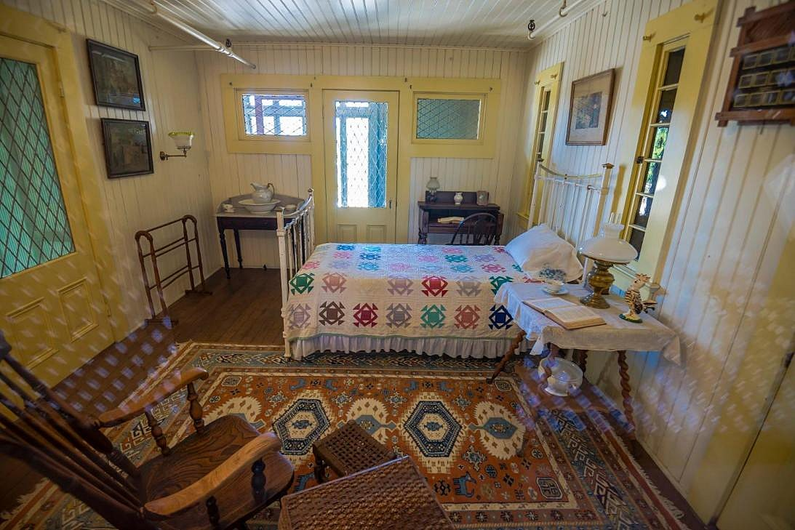

Slide 28
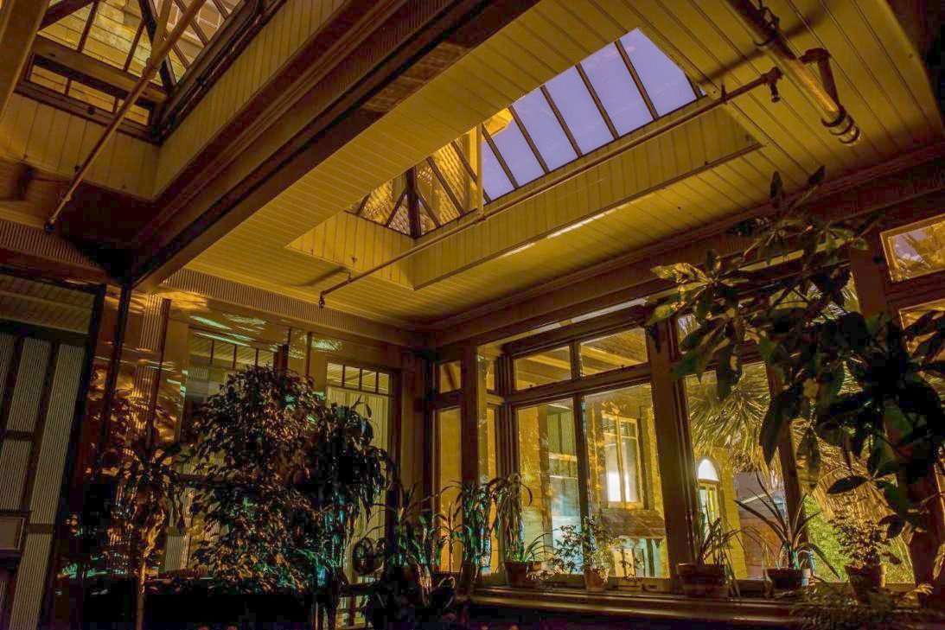

Slide 29
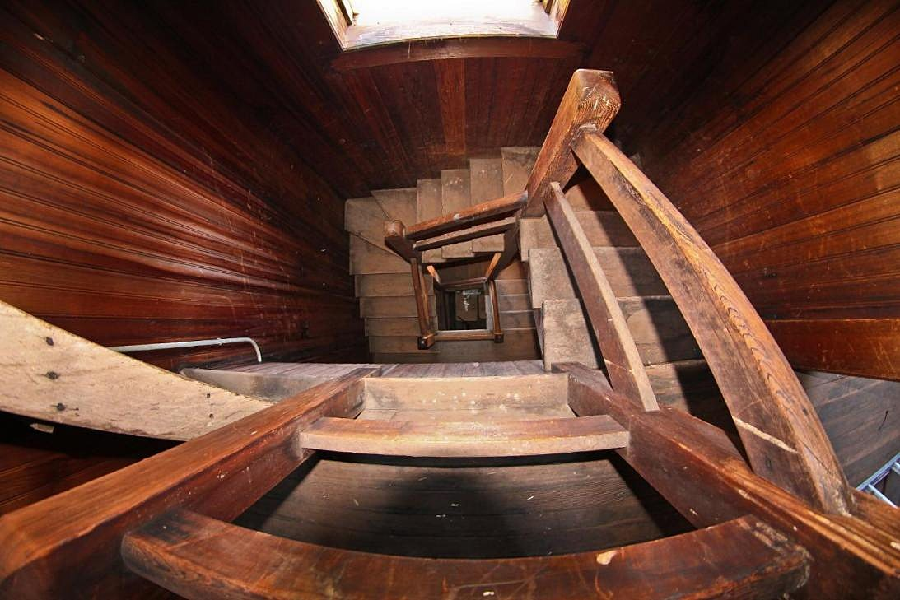

Slide 30
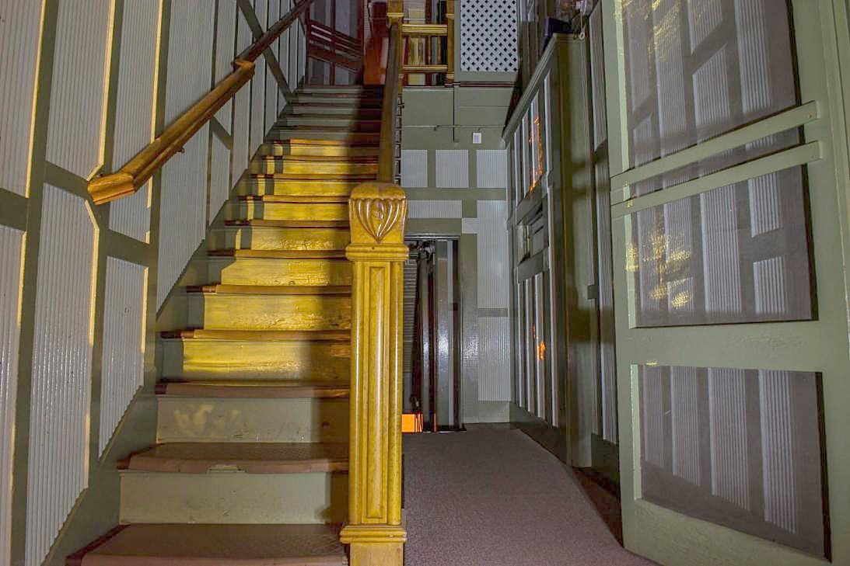

Slide 31
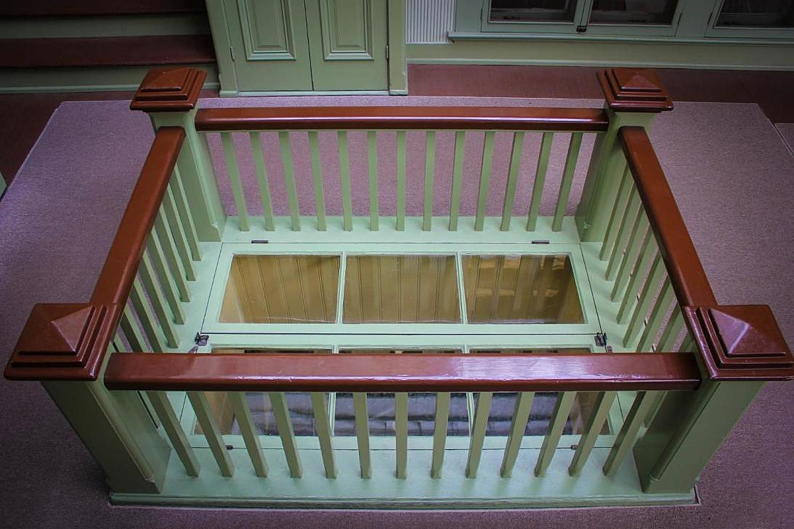

Slide 32
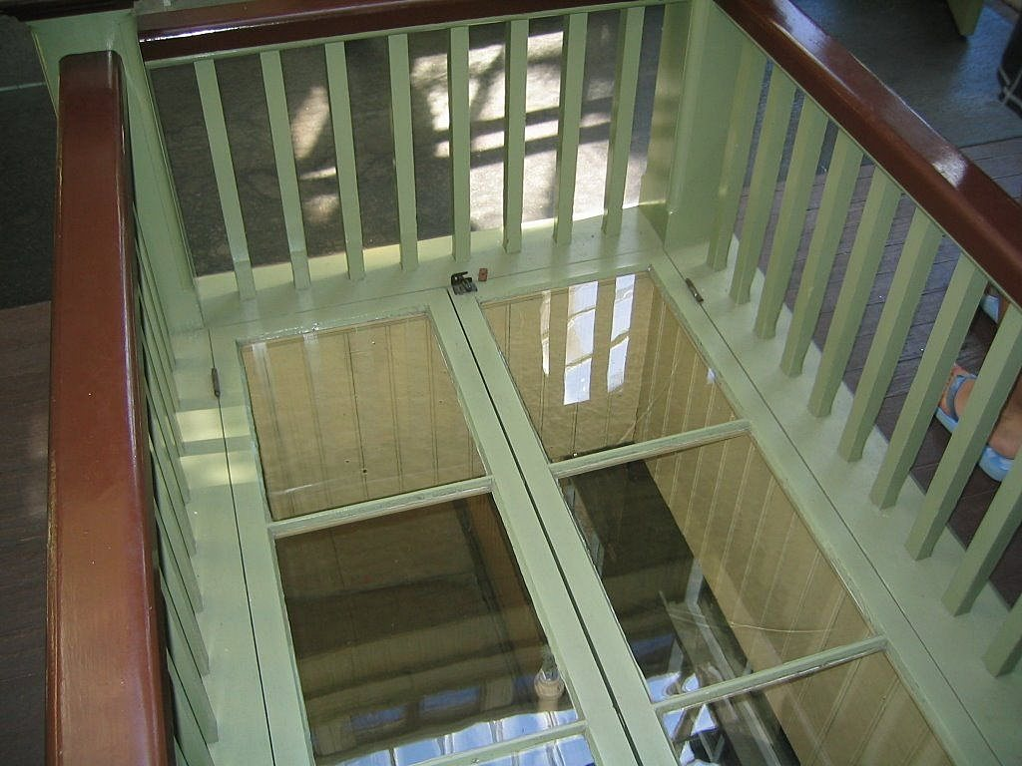

Slide 33
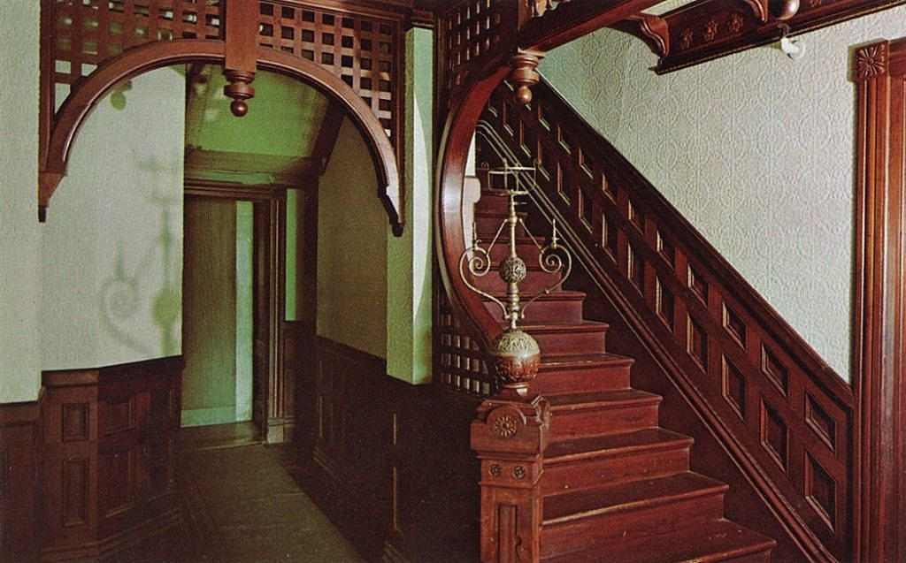

Slide 34
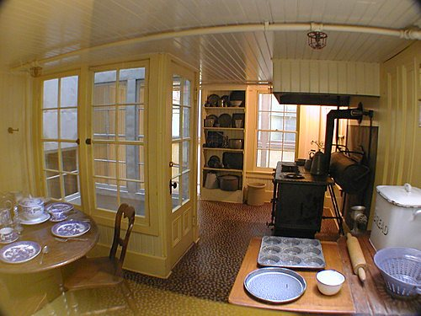

Slide 35
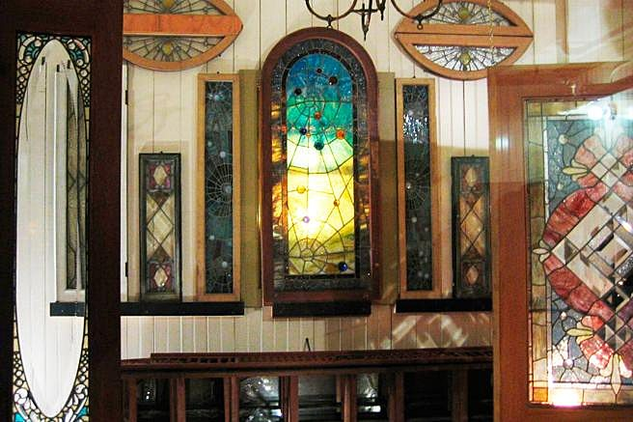

Slide 36
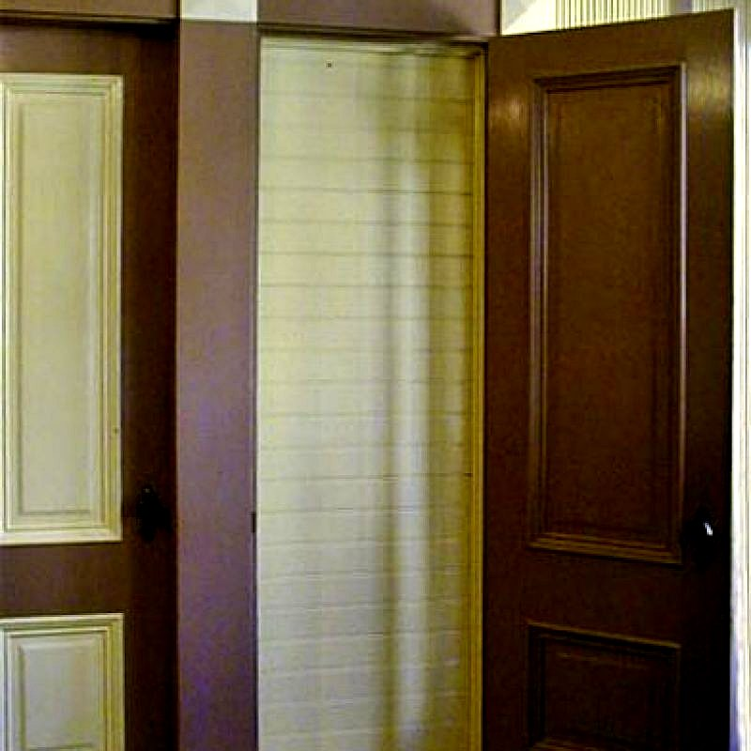

Slide 37
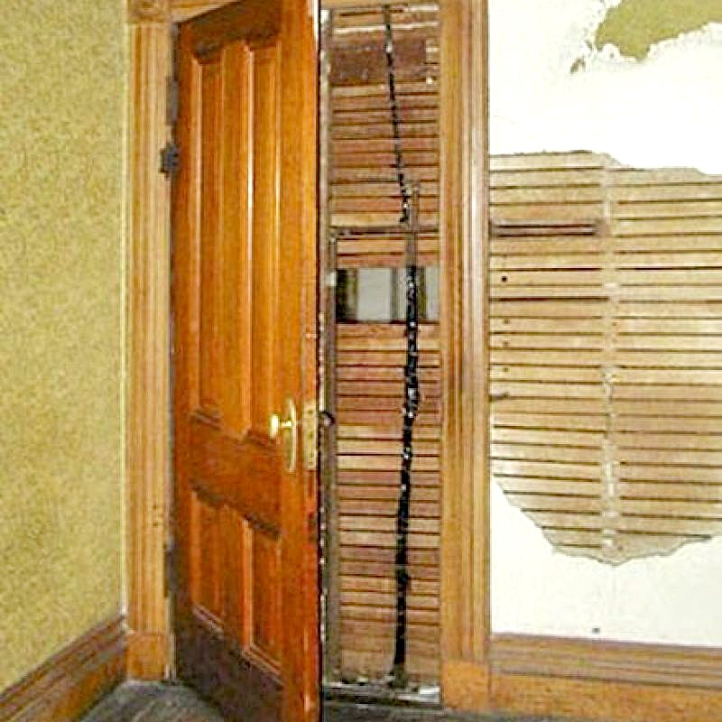

Slide 38
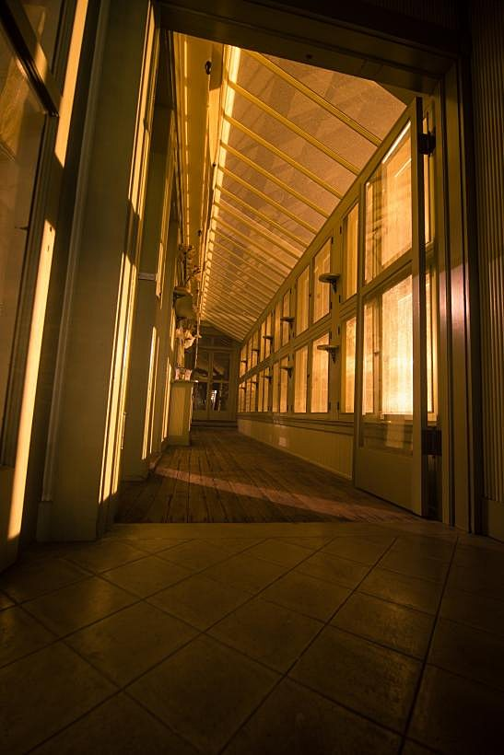

Slide 39
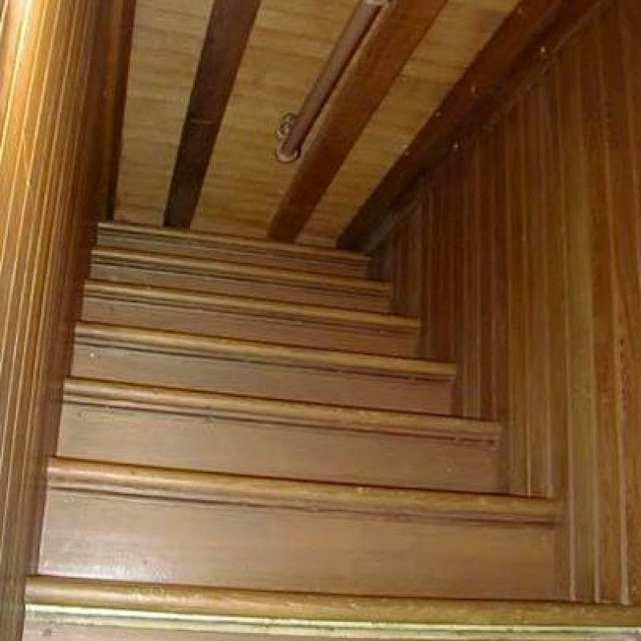

Slide 40
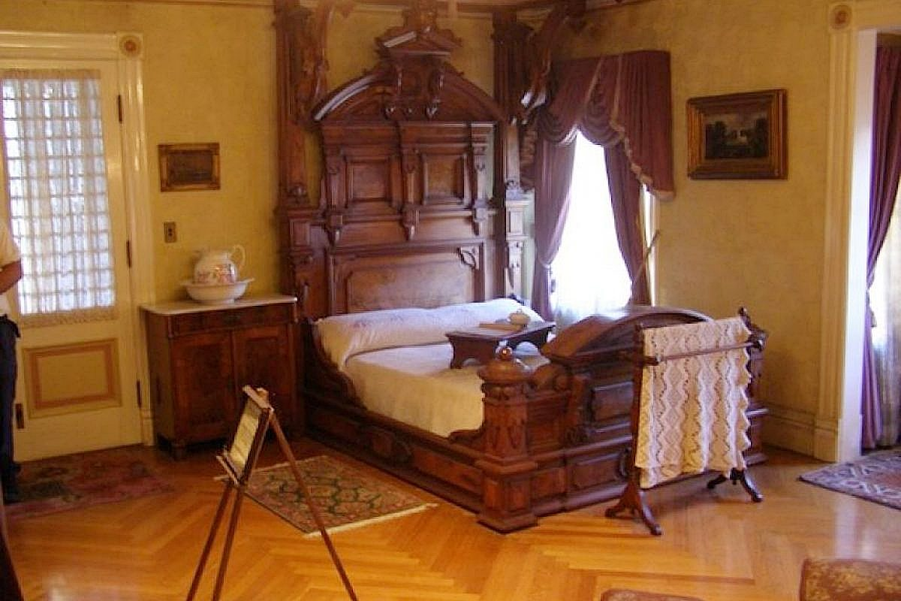

Slide 41
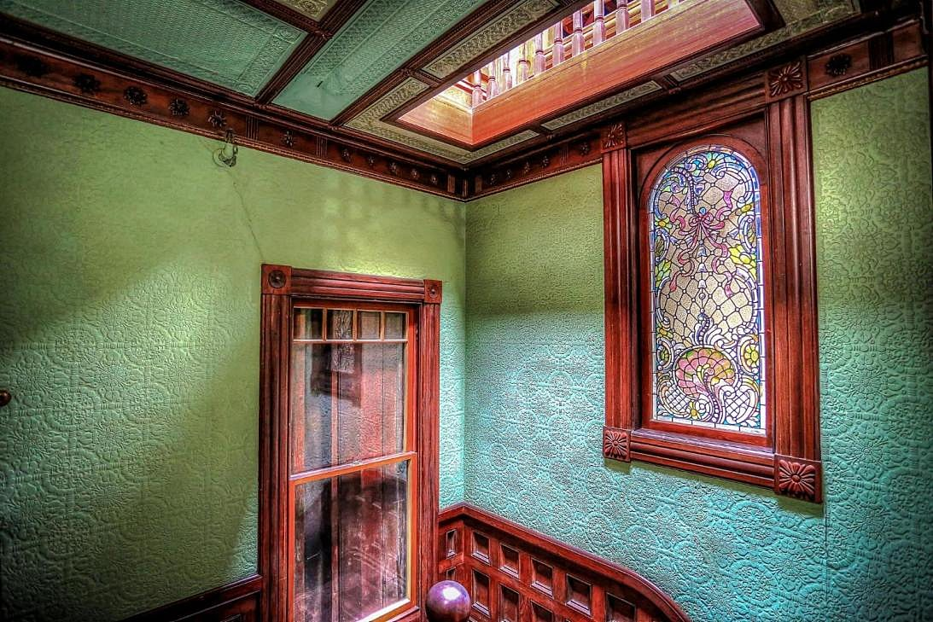

Slide 42
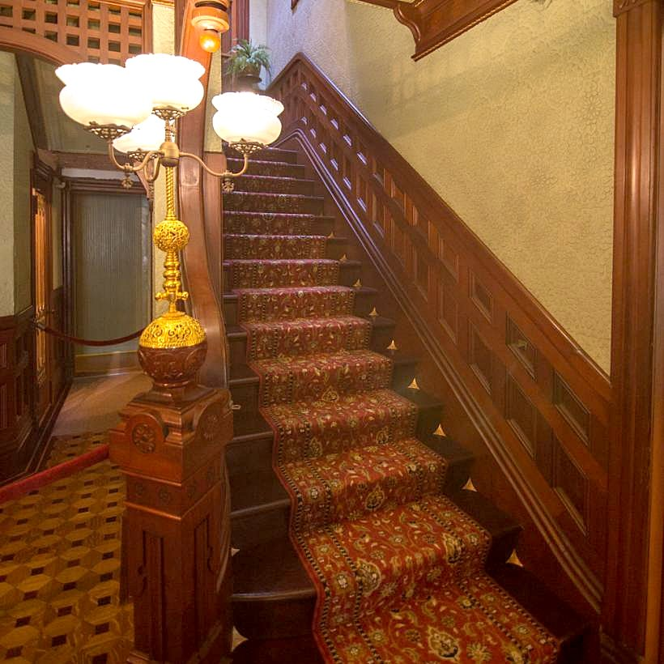

Slide 43
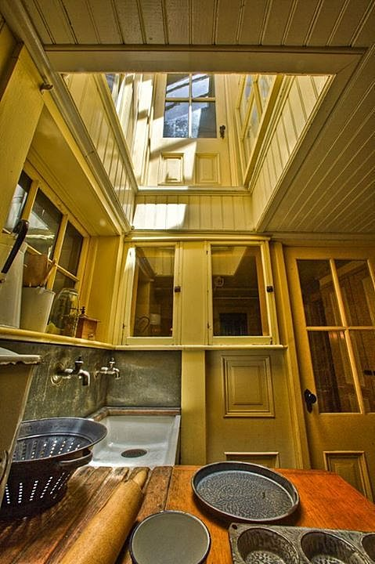

Slide 44
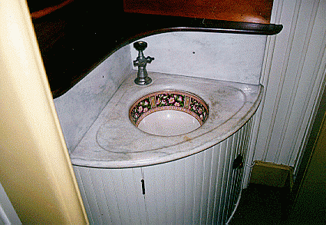

Slide 45
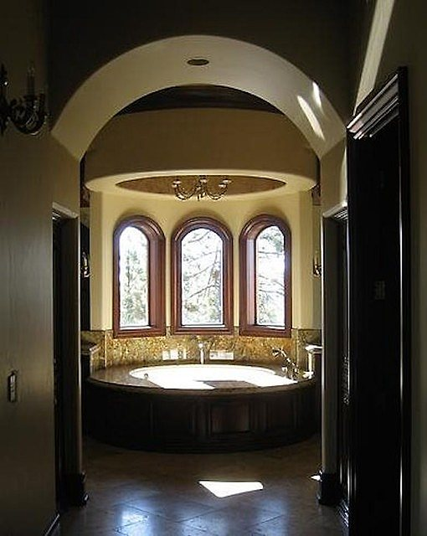

Slide 46
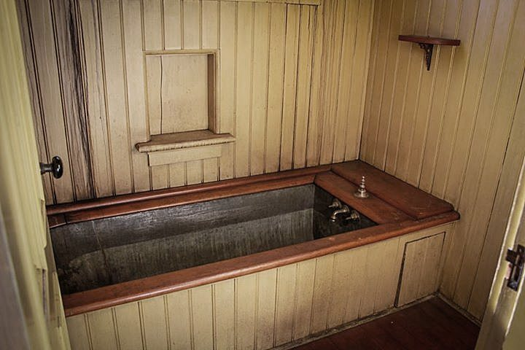

Slide 47
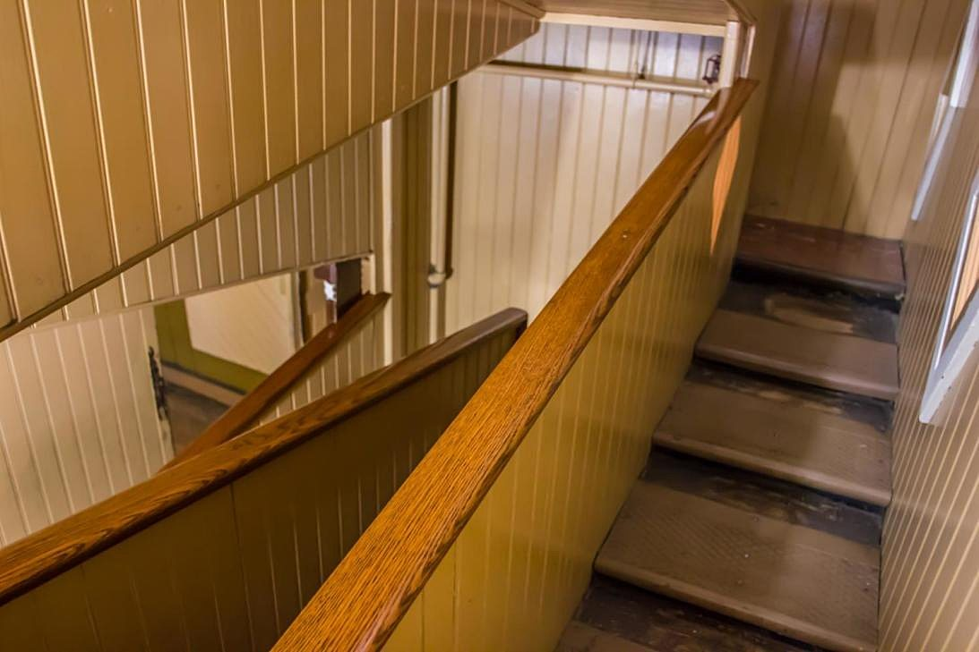

Slide 48
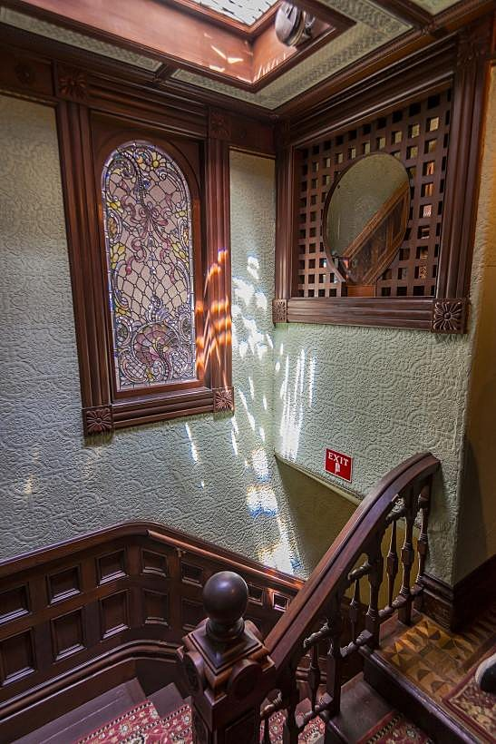

Slide 49
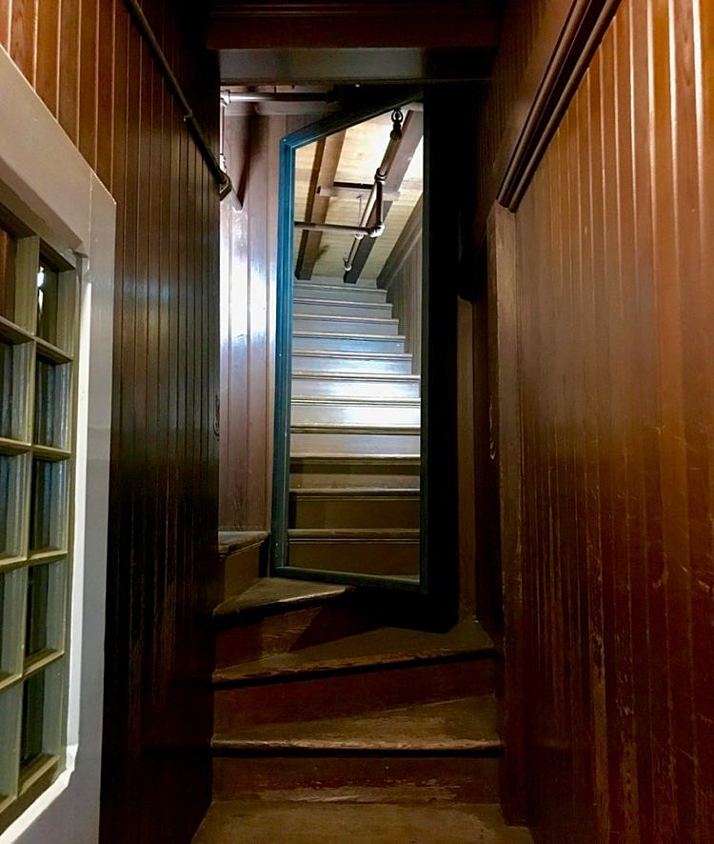

Slide 50
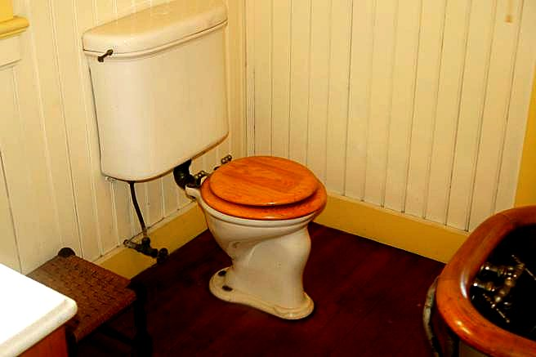

Slide 51
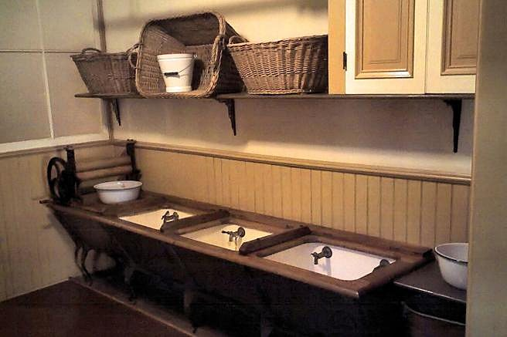

Slide 52


Slide 53


Slide 54


Slide 55


Slide 56

Rifle Winchester

Slide 57


Slide 58


Slide 59


Slide 60


Slide 61


Slide 62

El 22 de febrero de 2018 se estrenó la película de terror Winchester, la cual narra la historia de la mansión con un toque de ficción aunque no deja de ser inquietante. El filme está protagonizado por Helen Mirren, Jason Clarke y Sarah Snook.

Slide 63


Slide 64


Slide 65


Slide 66


Slide 67


Slide 68

GRACIAS POR TU VISITA
Y QUE TENGAS UN BUEN DÍA
VICTOR NOVELLÓN

Slide 69







¿Te ha gustado?
Puedes ver más entrando
Aquí
Además puedes recibir powerpoints en tu correo electrónico suscribiéndote aquí:

